Slide 1
STRUKTURIRANI POSJET ŠKOLAMA NA ISLANDU
Mirjana Mihalec, prof. engleskog
OŠ «Đuro Ester» Koprivnica

Slide 2
Erasmus + stručno usavršavanje «Going the Extra Mile»
«Structured Educational Visit to Schools & Training Seminar in Iceland»
Reykjavik, Island
22.4. - 28.4.2018.
110 nastavnika,18 EU država

Slide 3
Ciljevi tečaja
poticanje europske dimenzije i multikulturalnosti kroz upoznavanje islandske kulture, povijesti i obrazovanja
povezivanje s kolegama iz drugih europskih škola u svrhu suradnje na novim europskim projektima

Slide 4
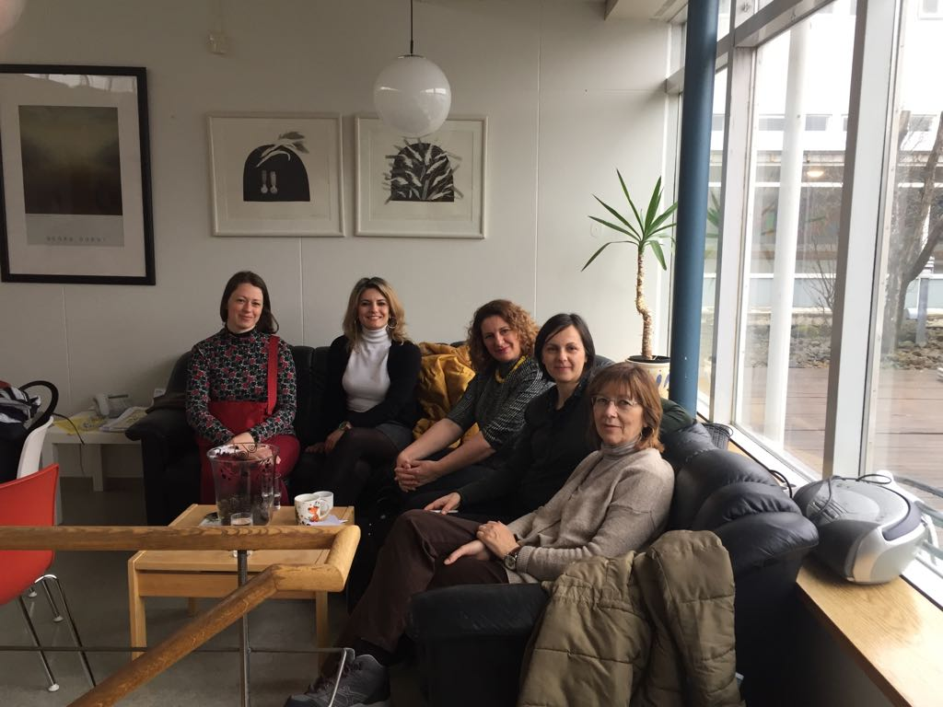
Osobni ciljevi:
upoznati islandski obrazovni sustav i kulturu te usporediti s hrvatskim obrazovnim sustavom i kulturom
steći uvid u različite metode rada koje se primjenjuju u islandskim školama, te primjere inovativnog i kreativnog poučavanja primijeniti u svojem radu
upoznati prirodne, povijesne i kulturne znamenitosti Islanda i prikupiti materijale za radionice s učenicima

Slide 5
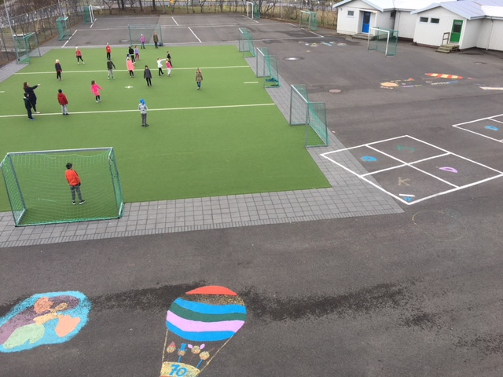
Osnovni principi rada u školama na Islandu
pismenost (99 %)
održivost
zdravi način života
demokracija
poštivanje ljudskih prava
jednakost
kreativnost

Slide 6
Posebnosti islandskog obrazovnog sustava

Slide 7
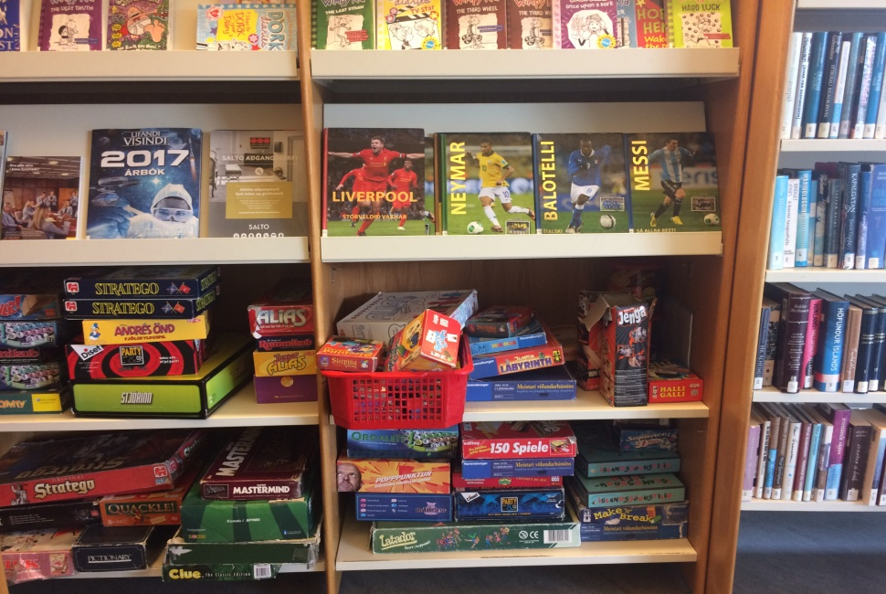
obavezno školovanje od 6. do 16. godine (10 razreda)
nastava uvijek počinje i završava na isti dan u godini
besplatni udžbenici i materijali za rad
jedan nastavnik iz svih predmeta od 1. do 7. razreda (osim glazbenog, likovnog i tjelesnog)
učenici nastavnike oslovljavaju imenom
svi učenici u školi su bosi

Slide 8
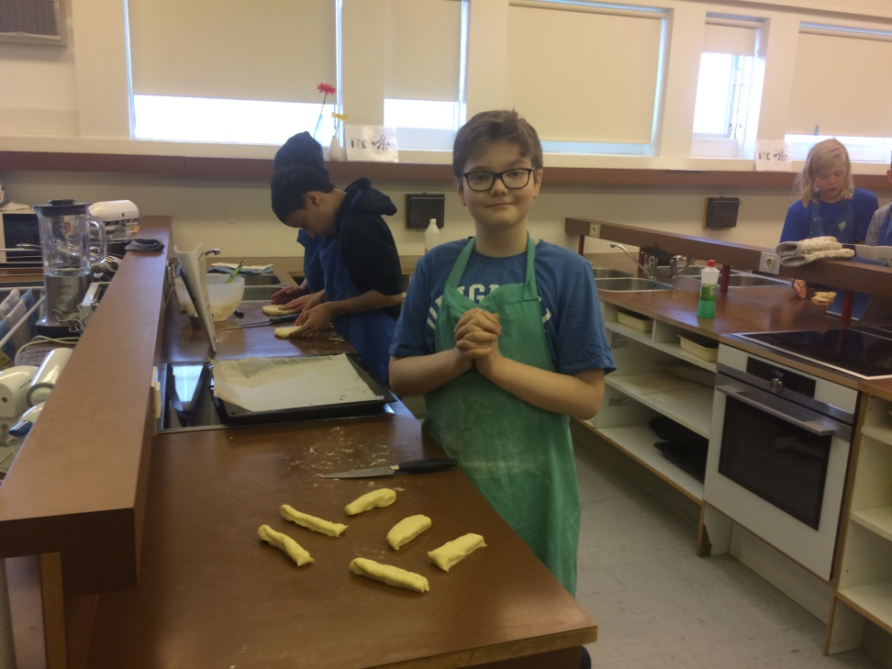
šivanje, pletenje, obrada drva, kuhanje, plivanje – redovni predmeti
joga, meditacija, ples, drama – izborni predmeti
ocjenjivanje iz svih predmeta – u 5. razredu (A, B, C, D)
ocjena = standardizirani testovi + radna bilježnica (usmeno provjeravanje samo iz jezika)
domaća zadaća – jednom tjedno; naglasak je na istraživačkom i iskustvenom učenju
učionice kao dnevni boravak (tepisi, sofe, fotelje )

Slide 9
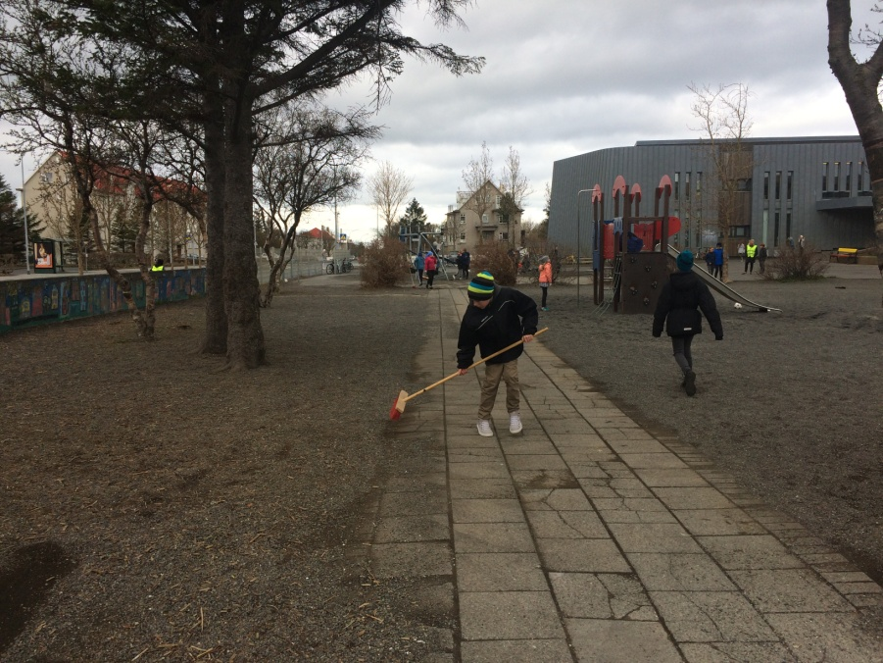
Suradnja s roditeljima
nastavnici jednom tjedno izvještavaju roditelje putem e-pošte ili u Facebook grupi što su taj tjedan radili te kako se njihovo dijete ponašalo
velika podrška roditelja - zdrava prehrana u školi (zabranjeno konzumirati slatkiše, grickalice i gazirane sokove), zabrana korištenja mobitela, promicanje odgovornog ponašanja, čitanja i sportskih aktivnosti

Slide 10
Aktivnosti s učenicima
intervju i razgovor o islandskim školama – učenici 5. b, c, d i 6.d
pisanje razglednice s Islanda – 5. razred
debata o zdravoj hrani u školama po uzoru na islandske škole – učenici 8. c razreda
radionica Let’s go to Iceland za učenike od 5. do 8. razreda – 25.5.2018. (Dan škole) / IKT i GOO

Slide 11
Ciljevi za iduću školsku godinu
Večer jezika – radionica islandskog jezika
promicanje čitanja u redovnoj nastavi
veći naglasak na istraživačkom učenju i timskom radu
objediniti aktivnosti za učenike s članovima Erasmus+ tima koji su također pohađali tečajeve vezane uz međukulturalnost

